Slide 1
IOT
Điều chỉnh pH,EC trong hệ thống thủy canh
Nguyễn Sơn Tùng 22020115

Slide 2
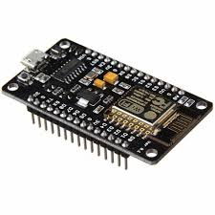
Thông số kỹ thuật
  IC chính: ESP8266 Wifi SoC.
  Phiên bản firmware: NodeMCU Lua
  Chip nạp và giao tiếp UART: CH340
  GPIO tương thích hoàn toàn với firmware Node MCU.
  Cấp nguồn: 5VDC MicroUSB hoặc Vin.
  GIPO giao tiếp mức 3.3VDC
  Tích hợp Led báo trạng thái, nút Reset, Flash.
  Tương thích hoàn toàn với trình biên dịch Arduino.
  Kích thước: 59 x 32mm
ESP8266 NodeMCU

Slide 3
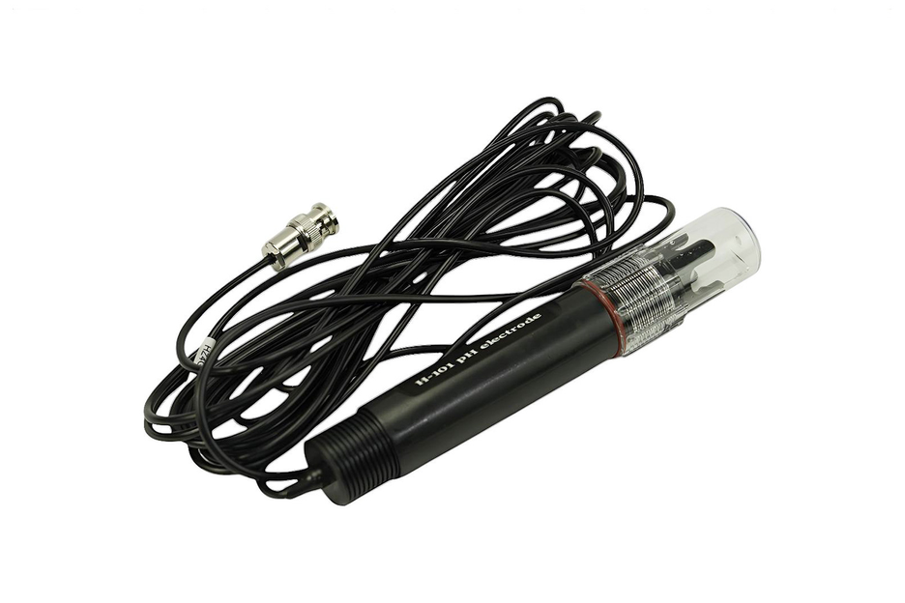
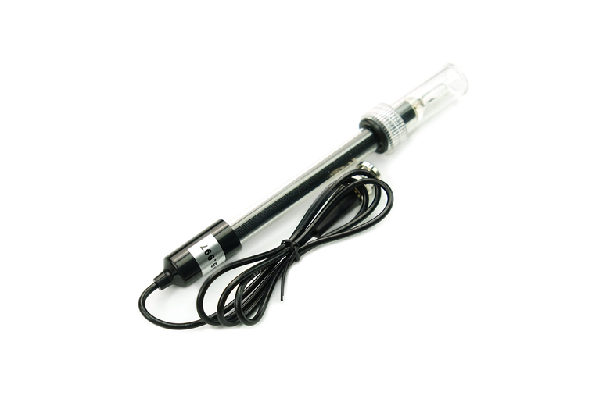
Thông số kỹ thuật
H-101 pH electrode
EC / Electrical ( K = 9.985 )
  Số lượng : 1
  Loại đầu dò: Cấp phòng thí nghiệm
  Phạm vi phát hiện: 0~14
  Điểm không: 7±0.5
  Thời gian phản hồi: <2 phút
  Điện trở bên trong: <250MΩ
  Tuổi thọ của đầu dò: >0,5 năm (tùy thuộc vào tần suất sử dụng)
  Chiều dài cáp: 100cm
  Số lượng : 1
  Loại đầu dò: Cấp phòng thí nghiệm
  Hằng số ô: 1.0
  Hỗ trợ phạm vi phát hiện: 0~20ms/cm
  Phạm vi phát hiện được đề xuất: 1~15ms/cm
  Phạm vi nhiệt độ: 0~40°C
  Tuổi thọ của đầu dò: >0,5 năm (tùy thuộc vào tần suất sử dụng)
  Chiều dài cáp: 100cm

Slide 4
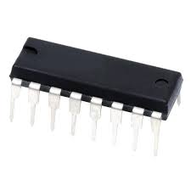
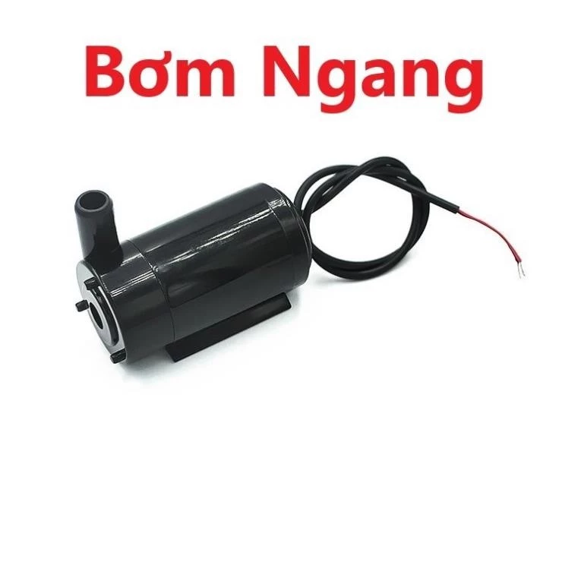
Thông số kỹ thuật
Máy bơm mini
CD 4051BE
  Sô lượng : 2
  Điện áp: 5V
  Dòng điện: 1-2A
  Máy Bơm Thẳng Đứng Chiều dài bơm chìm: 42 mm
  Đường Kính máy bơm: 23mm
  Đường kính ống ra: 6mm
  Số lượng : 1
  Mức độ tín hiệu analog và kỹ thuật số rộng
  Điện trở bật thấp
  Điện trở tắt cao
  Mã hóa địa chỉ nhị phân trên chip
  Công tắc BBM loại bỏ đè kênh
  Điện áp nguồn: – 0.5 đến 20V
  Nguồn đầu vào DC -0.5 đến +0.5V
  Nhiệt độ lớp tiếp giáp 265 oC
  Nhiệt độ lưu trữ -65 đến 150 oC
  Dòng đầu vào DC -10 đến 10 mA

Slide 5
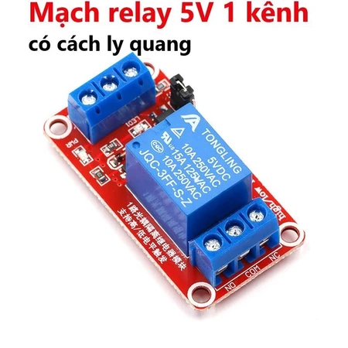
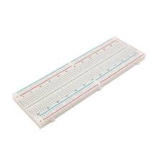
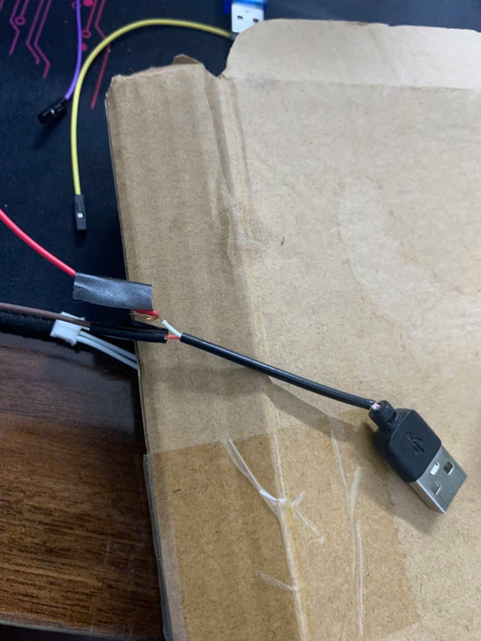
Một số thứ bổ sung
Relay
breadboard
Nguồn 5V

Slide 6
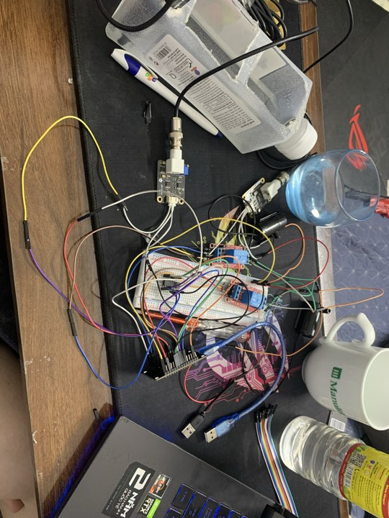
Sơ đồ kết nối
Kết nối relay
Relay 1 vào ESP8266
  DC+ → VV
  DC- → G
  IN → D0
Relay 2 vào ESP8266
  DC+ → VIN
  DC- → G
  IN → D2
Relay 1 và Relay 2 vào nguồn :
  COM → dương nguồn
  NO → dương máy bơm
  Nguồn âm → âm bơm

Slide 7
Sơ đồ kết nối
CD4051BE :
  S0 (chân 11) → D5 ESP8266
  S1 (chân 10) → D6 ESP8266
  S2 (chân 9) → D7 ESP8266
  Z(IO chung - chân 3)→A0 (ESP8266)
  X0 (kênh 0 - chân 13) → IN pH
  X1 (kênh 1 - chân 14) → IN EC
  VCC / VEE → Nguồn dương
  GND → GND ESP8266
Meter pH + EC (5V)
  + → Nguồn dương
  - → Nguồn âm

Slide 8
Lưu đồ thuật toán
Start
Đọc cảm biến
EC,pH
Delay
Delay
Chuyển đổi dữ liệu
EC, pH
Gửi cảnh báo về blynk
Lọc dữ liệu
Kalman
Đúng
5.0 < pH < 7.0
Sai
pH < 5.5
Cảnh báo Blynk
Sai
pH >7.0
Cảnh báo Blynk
Gửi cảnh báo về blynk
Đúng
0.8 < EC < 1.5
Sai
EC < 0.8
Cảnh báo Blynk
EC > 1.5
Cảnh báo Blynk
Sai

Slide 9
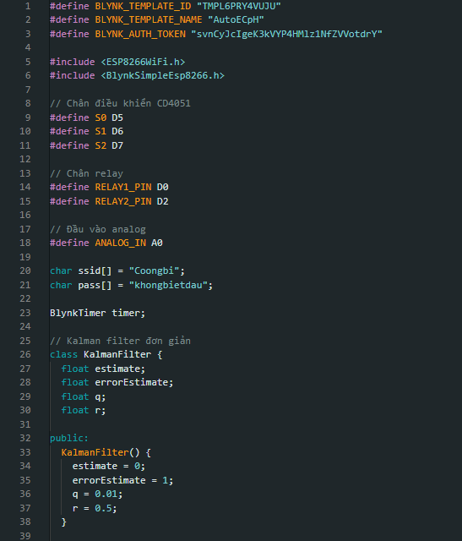
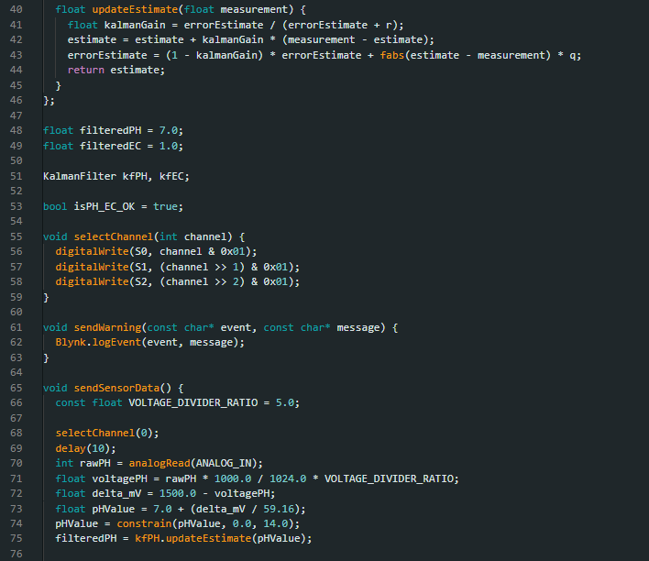
CODE

Slide 10
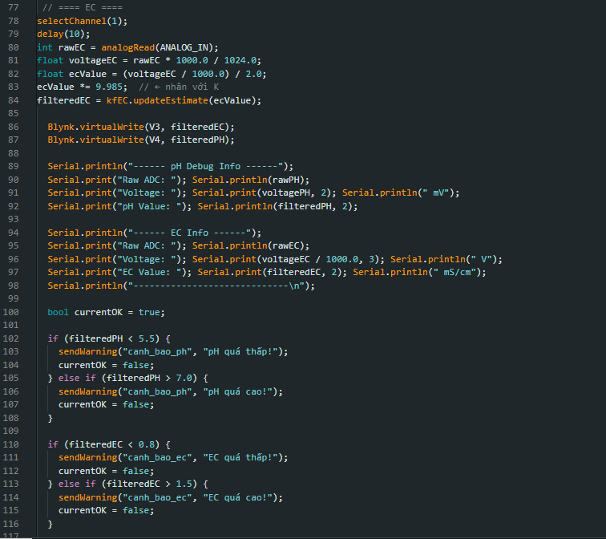
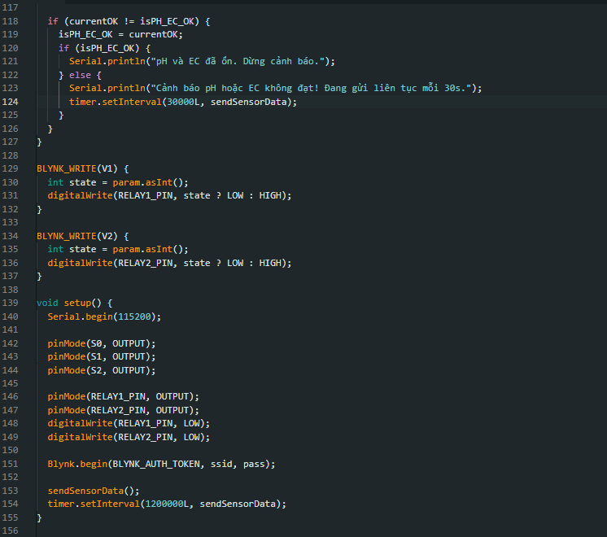
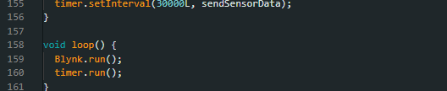
CODE

Slide 11
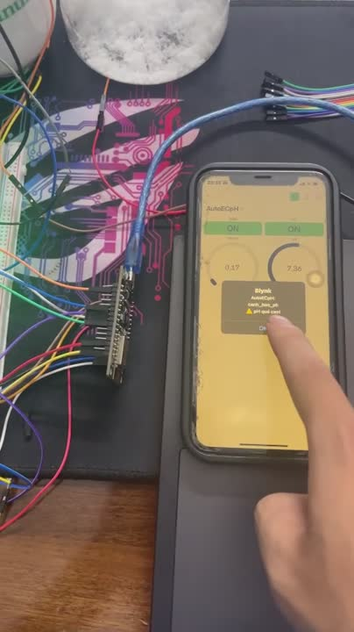
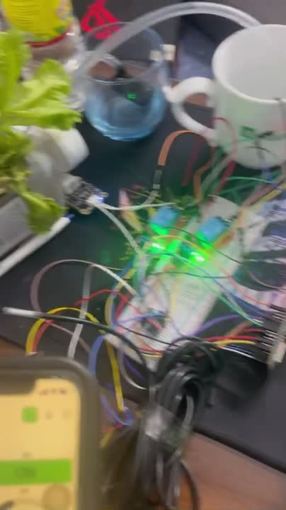
MỘT SỐ KẾT QUẢ
Video chạy phần cứng

Slide 12

Cảm ơn vì đã xem
Nguyễn Sơn Tùng

